Slide 1
情報モラル研修
携帯ゲームの進化
～フィルタリングで危険回避～

Slide 2
子どもがゲーム機で安全に遊ぶために 周囲の大人が知っておきたいこと…
①どんな機能が搭載されているのか？
②インターネットにつなぐには？
③何をフィルタリングできるのか？
④どんな危険が予想されるのか？
© Nintendo
Notes:
現在のゲーム機には様々な機能が搭載されるようになってきています。
子どもたちの安心、安全を考えるには、
周囲の大人の支援が必要です。
インターネットへの接続が容易になった今、大人は危険な情報や悪意ある情報から
どのように子ども達を守ればいいのでしょうか

Slide 3
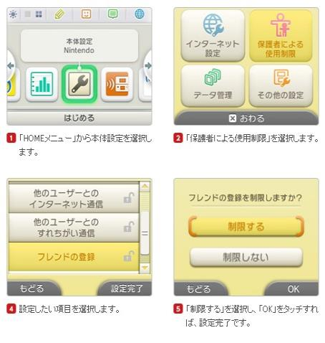
大事な「フィルタリング」！
幅広い機能を備えたゲーム機だからこそ、
「フィルタリング」の設定もしっかりとできるのです！
子どもが遊んでいる
ゲーム機が
どのような機能を備え、
何を制限できるのか…
子どもの安全のためには
何をすべきか…
まずはメーカーのＨＰ
「保護者による使用制限」
に注目してみましょう
Notes:
インターネット接続ができる機器として３ＤＳでも対策はしっかりととられています
どのようなことが可能なのかを知った上で、何をどの程度制限してやるかということは
大人がしっかりと考え、判断しなければいけません
NintendoのWEBサイトには「保護者による使用制限」について記載されたページが用意されており
子どもに届く情報を「フィルタリング」する方法について詳しく説明されています

Slide 4
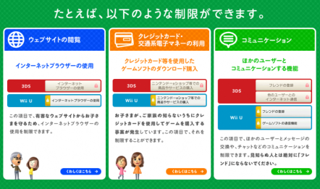
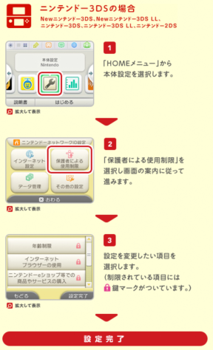
保護者による使用制限
ニンテンドーHPより
インターネットの利用制限
購入やダウンロードの制限
写真や動画等の送受信制限
年齢指定のあるゲームの制限
Notes:
手順に沿って設定を進めれば、様々な制限が可能です
●インターネットブラウザの使用を制限する
●クレジットカード等を使用したソフトのダウンロードの制限をする
●ほかのユーザーとのコミュニケーションの制限や送受信できる内容の制限をする
●過激な内容などを含んでいるために年齢制限のあるゲームの使用を制限する
など細かい設定が可能です
これだけで万全だというわけではありませんが、気持よくゲームやインターネットを利用するためにも
「きまりがある」という姿勢をしめすためには非常に有効な手段です
与える大人が必ず目を通しておくべき内容です

Slide 5
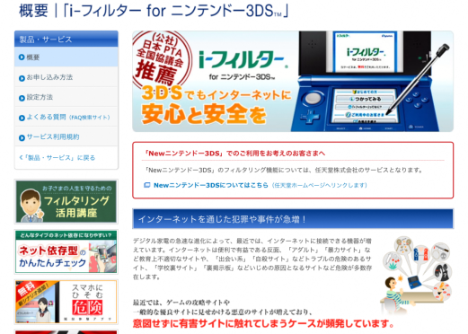
３ＤＳ向けのフィルタリングソフト
無料のソフトを導入することでの
フィルタリングも可能です
デジタルアーツ株式会社HPより
デジタルアーツ株式会社は
兵庫県警察本部サイバー犯罪対策課が主催する
「サイバー空間の脅威に対する兵庫県官民合同対策プロジェクト」の構成員であり、青少年の安全なネット利用に関する取組を行っている団体です。
Notes:
また、スマホやタブレットと同様にフィルタリングソフトを使ったインターネットの閲覧制限も可能です
あたらしい３ＤＳにはフィルタリングソフトが導入されていますので、有害サイトの表示を遮断し、
より安全にインターネットを利用できるようになります

